Slide 1



智能计算系统
软硬件基础

Slide 2
Lecture 31：通信原语
Notes:
大家好！今天我们进入Lecture 31，聚焦通信原语。通信原语在当下的AI计算系统中有着至关重要的地位，它是数据高效传输和处理的基础。理解通信原语，能帮助我们更好地掌握AI计算系统的运行机制。
接下来，我将详细为大家介绍通信原语的相关内容，让我们一起开启今天的学习之旅。

Slide 3
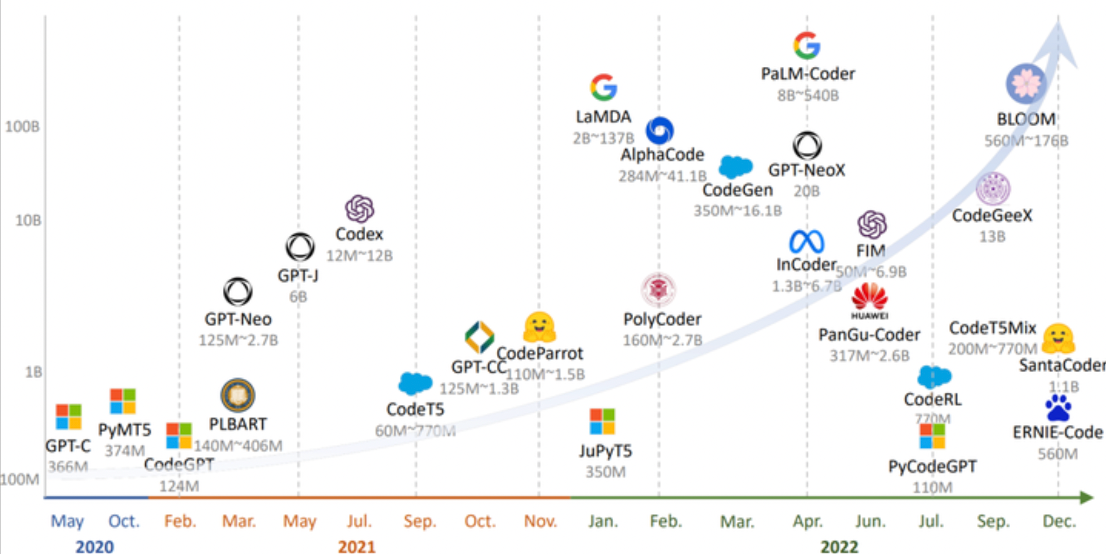
大语言模型的扩展定律（Scaling Law of LLMs）
3
模型性能随计算量、数据规模和参数数量的增加，呈现可预测的幂律函数增长。
NVL576
[1] https://arxiv.org/abs/2001.08361
[2] https://dnacap.fund/insights/exploring-the-landscape-of-large-language-models
Notes:
大语言模型的扩展定律，也就是大家熟悉的scaling law，揭示了模型性能与计算量、数据规模和参数数量之间的关系。这一定律表明，随着这三个要素的增加，模型性能会呈现可预测的幂律函数增长。这意味着我们可以通过增加计算量、扩大数据规模和增加参数数量来提升模型性能。
这一发现为大语言模型的发展提供了重要的理论依据。在实际应用中，我们可以根据扩展定律，有针对性地优化模型，从而更高效地提升模型的性能。参考资料里的两篇文章，也为我们深入研究这一定律提供了更多的视角和思路。

Slide 4
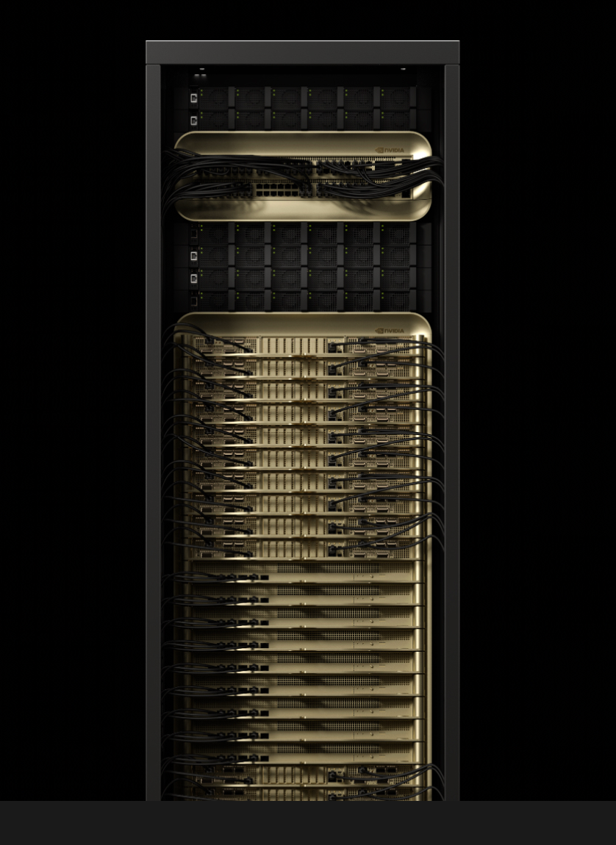
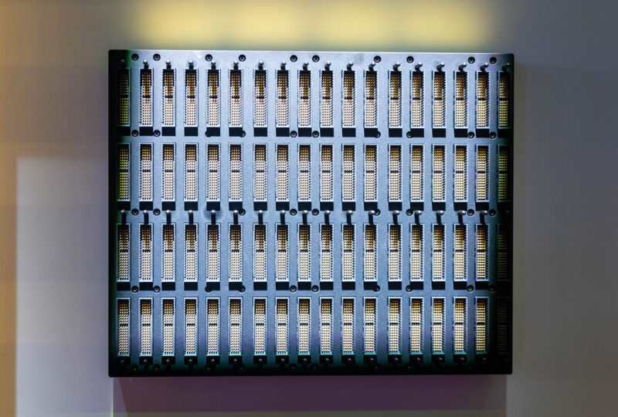
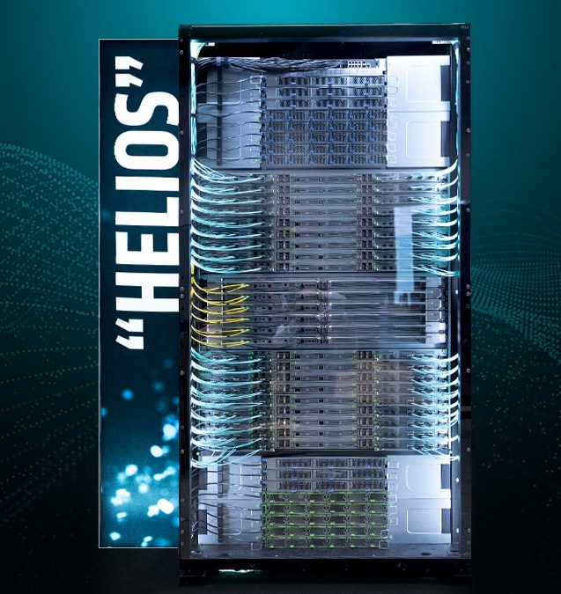
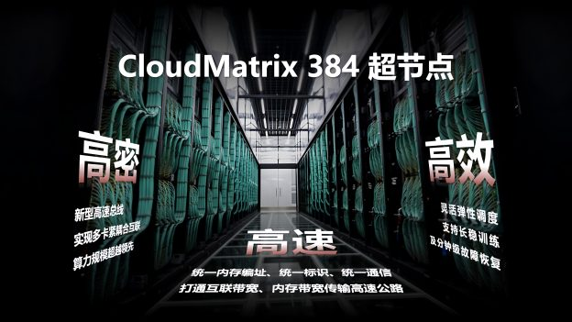
AI计算系统也在不断扩展
4
以Scale-up互联为代表的超节点产品走向市场
NVL576
NVL72
Huawei CloudMatrix384
AMD Helios
Notes:
而在硬件方面，AI计算系统正处于不断扩展的态势中，以Scale - up互联为代表的超节点产品正纷纷步入市场。像NVL72、NVL576、AMD Helios以及Huawei CloudMatrix384等产品的出现，是这一发展趋势的具体体现。它们的诞生不仅丰富了超节点产品的市场格局，也为AI计算系统的进一步扩展提供了更多可能，推动着整个行业不断向前迈进。

Slide 5
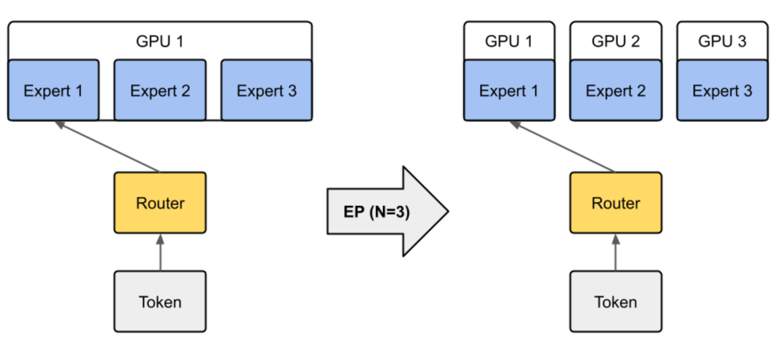
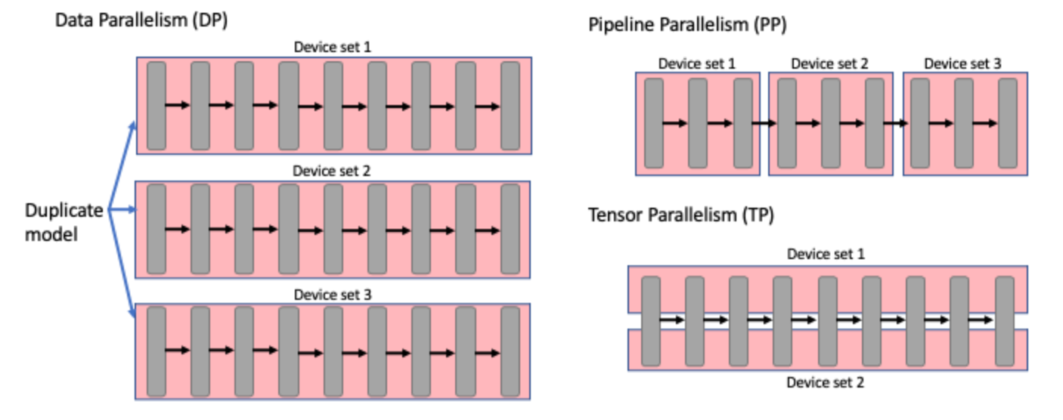
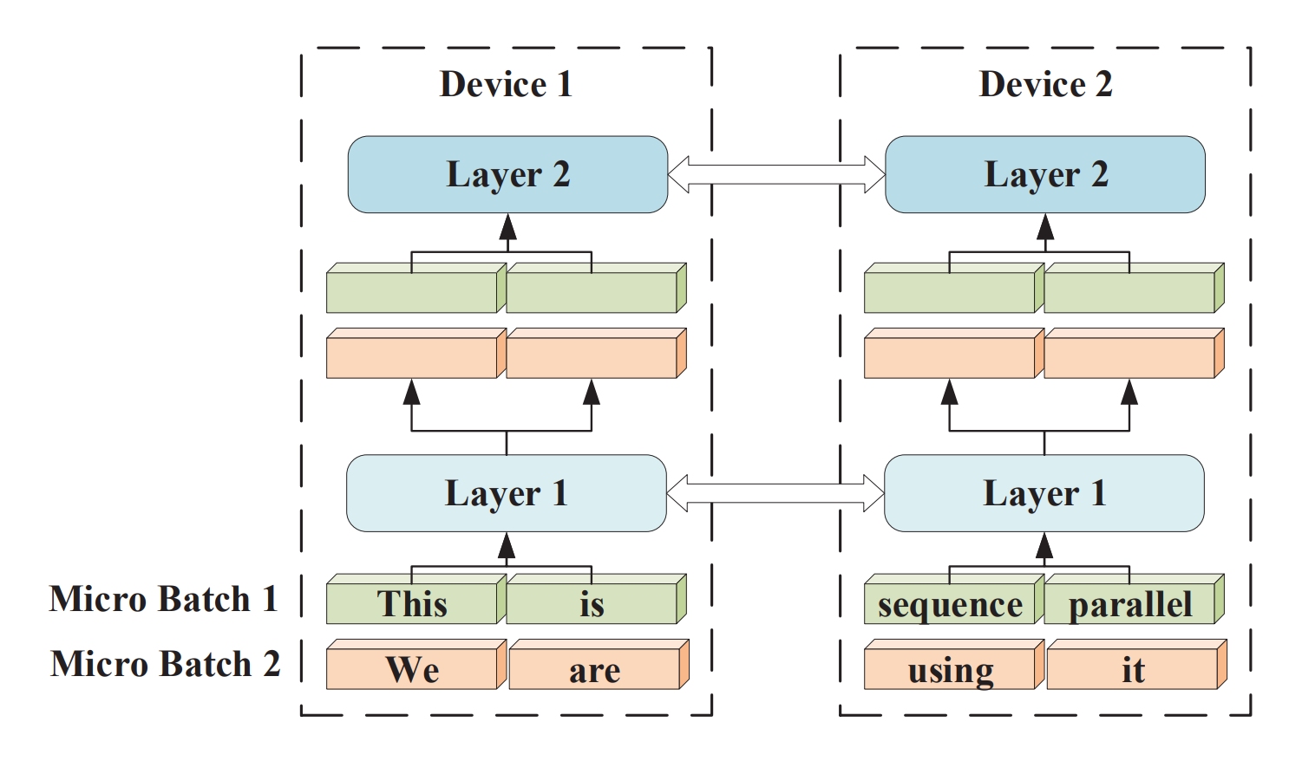
将LLM映射到多个GPU/NPU上
5
多维并行：数据并行、流水并行、专家并行、张量并行、序列并行
Expert Parallelism
Sequence Parallelism
[1] https://robotchinwag.com/posts/demystifying-tensor-parallelism/
[2] https://docs.nvidia.com/nemo/megatron-bridge/0.2.0/parallelisms.html
[2] https://aclanthology.org/2023.acl-long.134.pdf
Notes:
将LLM映射到多个GPU或NPU上，是应对大语言模型计算需求的关键策略，而多维并行则是实现这一映射的有效手段。
具体包含数据并行、流水并行、专家并行、张量并行和序列并行。数据并行可让不同计算卡并行处理不同数据副本；流水并行能将计算任务按流程或阶段拆分，例如LLM中不同的transformer block；专家并行使不同专家模块处理不同任务；张量并行可对张量运算进行并行处理；序列并行则针对较长的序列数据进行切分并在多卡上并行操作。
这些并行方式各有优势，综合运用能提升计算效率，推动大语言模型训练和推理任务的效率提升。

Slide 6
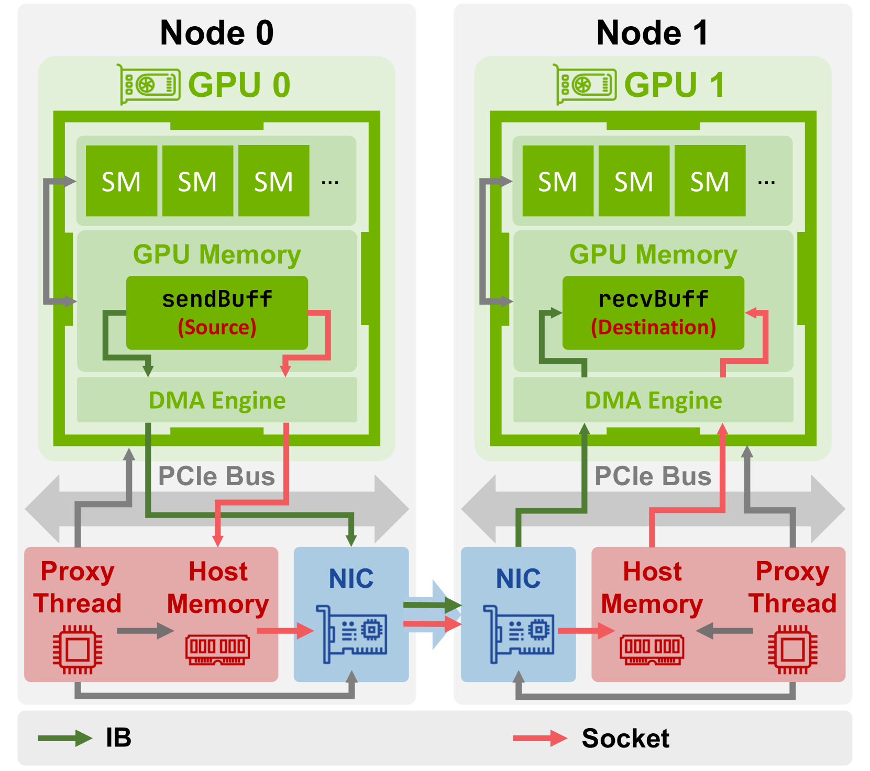
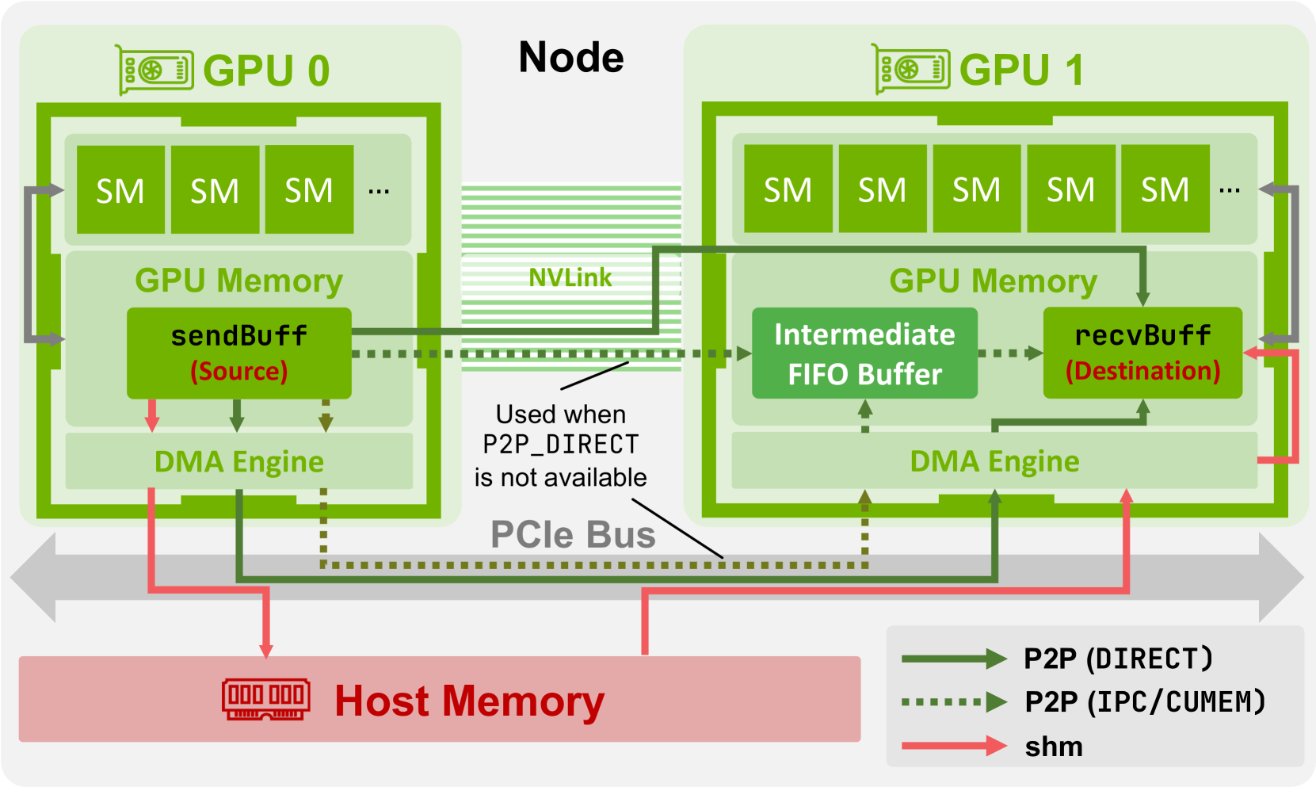
AI计算系统中的数据搬移路径
6
Scale-up: NVLINK, HCCS, Unified Bus
Scale-out: InifiniBand (IB), RoCE
节点内GPU间通信通过 NVLINK 或 PCIe
节点间通信 via RDMA NIC (IB)
[1] https://arxiv.org/html/2507.04786v1
Notes:
AI计算系统的数据搬移路径有两种主要模式。Scale - up模式采用NVLINK、HCCS和Unified Bus，Scale - out模式则运用InifiniBand（IB）和RoCE。这两种模式各有优势，适用于不同的计算场景。
在节点内，以GPU为例，GPU间通信主要通过NVLINK或PCIe实现，这种方式能保证节点内数据的高效传输，为计算提供有力支持。而在节点间，借助RDMA NIC（IB）进行通信，可有效减少通信延迟，提升数据传输的稳定性和速度。了解这些数据搬移路径，有助于我们更好地优化AI计算系统，提高计算效率。

Slide 7
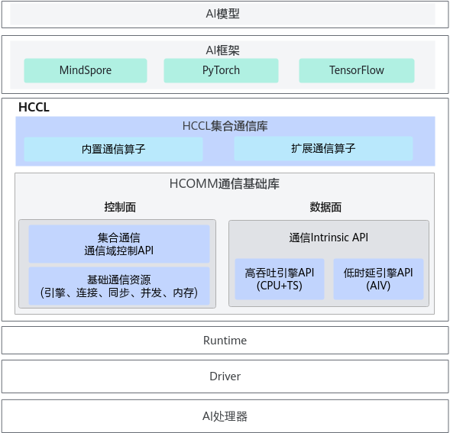
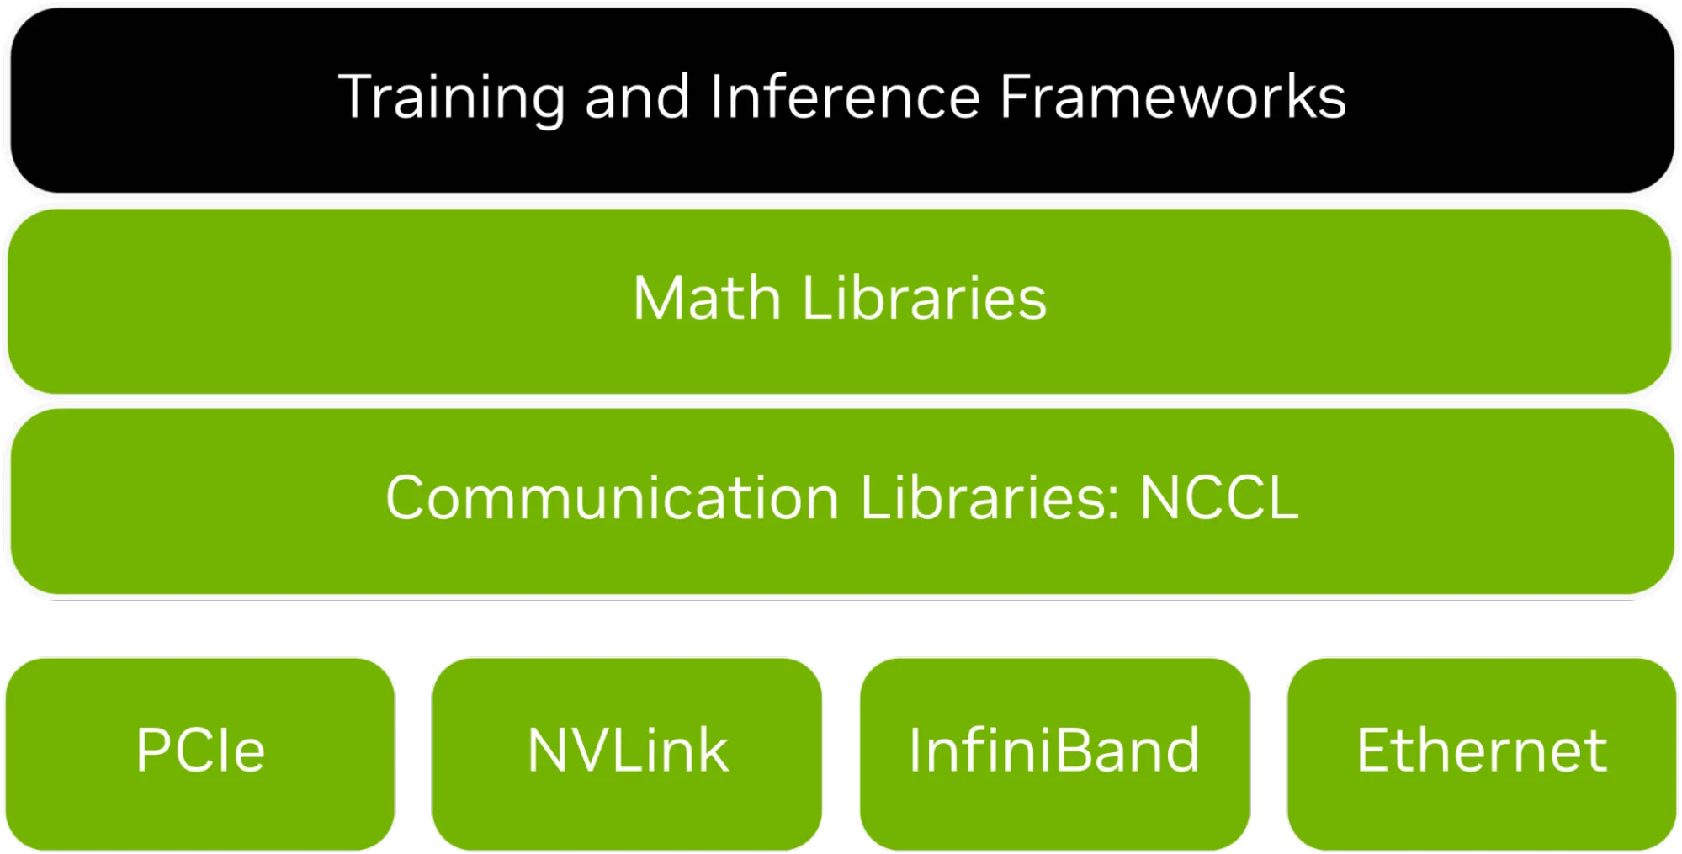
集合通信（Collective）和点对点（Point-to-point）通信
7
集合通信涉及一组进程之间的通信，而非仅在两两进程之间进行。例如：AllReduce（全局归约）、AllGather（全局收集）、Broadcast（广播）
点对点通信：Send/Recv（双边通信）、Put/Get（单边通信）
[1] https://developer.nvidia.com/blog/scaling-ai-inference-performance-and-flexibility-with-nvidia-nvlink-and-nvlink-fusion/
[2] https://www.hiascend.com/developer/techArticles/20240809-1
Notes:
通信方式主要分为集合通信和点对点通信。集合通信并非局限于两两进程间，而是涉及一组进程。像AllReduce全局归约，能跨设备执行规约操作并将结果存于指定根进程；AllGather全局收集，可从多个进程收集值汇总到根进程；Broadcast广播，能把根进程缓冲区内容复制到所有进程。
点对点通信则有Send/Recv双边通信，即进程间的双向数据传递；Put/Get单边通信，允许一个进程直接访问另一个进程的数据。不同通信方式各有特点，适用于不同的应用场景。

Slide 8
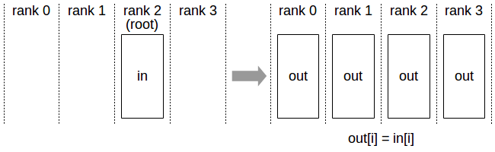
广播（Broadcast）
8
操作：将N元素缓冲区从根进程(Rank 2)复制到所有进程(Rank 0-3)。
[1] https://docs.nvidia.com/deeplearning/nccl/user-guide/docs/usage/collectives.html
Notes:
广播是集合通信中的一种重要操作。其具体操作是，将N元素缓冲区从特定的根进程，这里是Rank 2，复制到所有进程，也就是Rank 0到Rank 3。这意味着根进程的数据会被广泛传播，让所有进程都能获取相同的信息。
广播操作在分布式系统里意义重大，它能够保证各个进程的数据一致性，使得系统中的每个部分都基于相同的数据进行后续计算或处理，从而提升整体运行的效率与准确性。

Slide 9
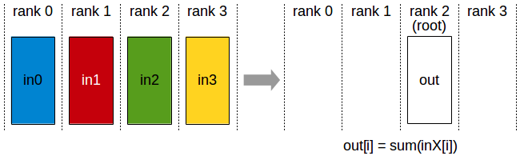
归约（Reduce）
9
操作：跨设备对数据执行规约操作（例如求和、最小值、最大值），并将结果存储到指定根进程的接收缓冲区中。
[1] https://docs.nvidia.com/deeplearning/nccl/user-guide/docs/usage/collectives.html
Notes:
归约操作在AI计算系统里扮演着关键角色。它能跨设备对数据执行规约操作，像求和、求最小值、求最大值等。通过这种操作，能把分散在各个设备中的数据进行整合处理。
其具体做法是将规约后的结果存储到指定根进程的接收缓冲区中。这意味着，归约操作能让数据在不同设备间实现有效整合，为后续的数据分析和处理提供更集中、更有用的数据，从而提升整个AI计算系统的效率和性能。

Slide 10
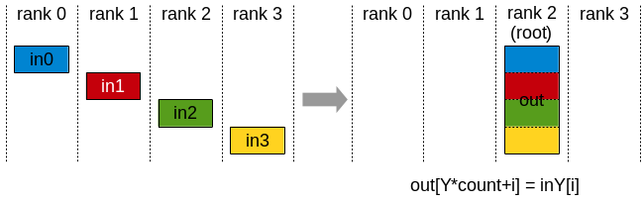
收集（Gather）
10
操作：从k个进程中收集N个值，并将其汇总到根进程上大小为k×N的输出缓冲区中。
[1] https://docs.nvidia.com/deeplearning/nccl/user-guide/docs/usage/collectives.html
Notes:
收集操作在AI计算系统通信中意义重大。其具体操作是从k个进程里收集N个值，再汇总到根进程上大小为k×N的输出缓冲区。这就好比是一场信息大汇聚，每个进程如同信息的源头，将各自的数据贡献出来，最终在根进程处形成一个完整的信息集合。

Slide 11
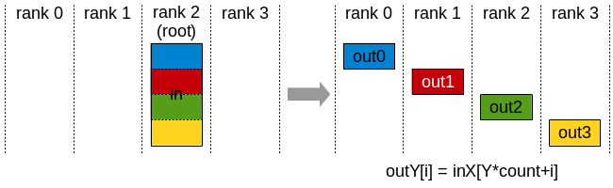
分发（Scatter）
11
操作：将总共 N×k 个值从根进程分发至 k 个进程，每个进程接收 N 个值。
[1] https://docs.nvidia.com/deeplearning/nccl/user-guide/docs/usage/collectives.html
Notes:
分发操作算是收集操作的对偶操作。它的核心操作是把总共N×k个值从根进程分发给k个进程，每个进程接收N个值。这就好比一个信息中枢，将整合好的信息精准地分发给各个分支。
分发操作能高效地把根进程的数据均匀分散到多个进程中，让各个进程都能获得所需数据，从而并行处理任务，极大提高了整体的工作效率。在大规模数据处理和分布式计算中，分发操作有着不可替代的作用。

Slide 12
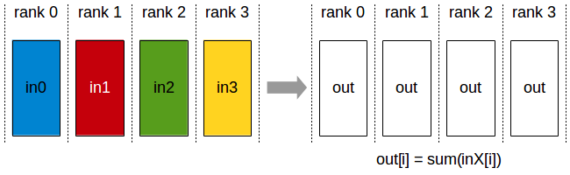
全归约（Allreduce）
12
操作：跨设备对数据执行规约操作（例如求和、最小值、最大值），并将结果存储在每个进程的接收缓冲区中。
[1] https://docs.nvidia.com/deeplearning/nccl/user-guide/docs/usage/collectives.html
Notes:
全归约会跨设备对数据进行规约操作，像求和、求最小值、求最大值等。与刚才讲到的规约操作不同的是，全归约将规约结果存储在每个进程的接收缓冲区中。
这意味着每个进程都能获取到全局规约后的结果，在分布式计算中十分实用。比如在某些数据并行的分布式训练任务中，全归约可让各节点及时掌握数据的整体梯度信息来保证训练迭代的正确性。

Slide 13
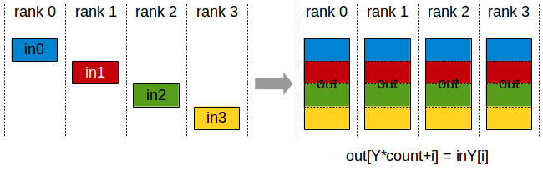
全收集（Allgather）
13
操作：从 k 个进程中收集 N 个值，汇总到大小为 k×N 的输出缓冲区中，并将该结果分发给所有进程。
  输出结果按进程索引排序。
  因此，该操作会受到不同进程到设备映射关系的影响。
[1] https://docs.nvidia.com/deeplearning/nccl/user-guide/docs/usage/collectives.html
Notes:
全收集操作会从 k 个进程里收集 N 个值，汇总到大小为 k×N 的输出缓冲区。之后，将汇总结果分发给所有进程。并且，输出结果会按进程索引排序。
这一操作受不同进程到设备映射关系的影响，映射关系的变化会让数据的收集和分发过程产生差异，进而影响整个操作的效率和结果。了解全收集操作及其影响因素，能更好地优化数据处理流程，提升系统性能。

Slide 14
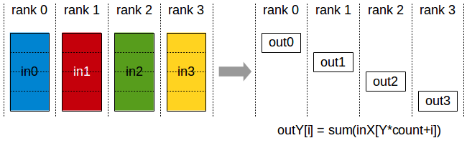
归约分发（ReduceScatter）
14
操作：执行与Reduce相同的操作，区别在于结果被分散为等大小的数据块分发给各进程，每个进程根据其进程索引获取一块数据。
  该操作也会受到不同进程到设备映射关系的影响。
[1] https://docs.nvidia.com/deeplearning/nccl/user-guide/docs/usage/collectives.html
Notes:
归约分发操作与归约操作有相同之处，但也存在显著区别。它同样对数据执行规约操作，像求和、最小值、最大值等。不过，归约分发会将结果分散成等大小的数据块，分发给各个进程，每个进程依据自身的进程索引获取一块数据。
值得注意的是，该操作会受到不同进程到设备映射关系的影响。这意味着不同的映射关系可能会对归约分发操作的结果和效率产生影响。在实际应用中，需要谨慎考虑这种影响，以确保操作的准确性和高效性。

Slide 15
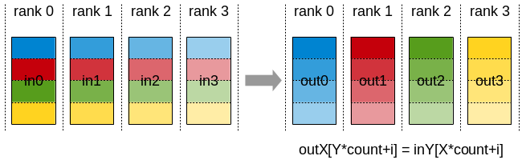
全交换（AlltoAll）
15
操作：每个进程提供一个大小为N的输入缓冲区，其中第j个大小为N/k的数据块被发送至目标进程j。每个进程接收一个大小为N的输出缓冲区，其中第i个大小为N/k的数据块来自源进程i。
[1] https://docs.nvidia.com/deeplearning/nccl/user-guide/docs/usage/collectives.html
Notes:
全交换操作是一种重要的数据交互方式。在这个操作里，每个进程都有一个大小为N的输入缓冲区，会把其中第j个大小为N/k的数据块发送给目标进程j。同时，每个进程也会接收一个大小为N的输出缓冲区，里面第i个大小为N/k的数据块来自源进程i。
这种操作实现了进程间数据的全面交换，让每个进程都能获取到其他进程的部分数据，极大地促进了数据的流通和共享。它在多进程协同计算等场景中能发挥关键作用，能有效提升数据处理的效率和协同性。

Slide 16
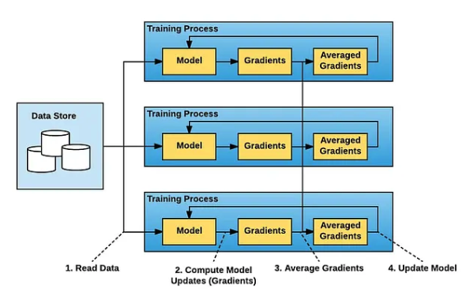
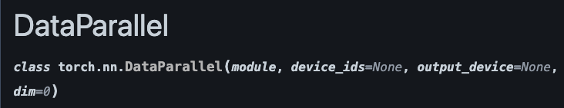
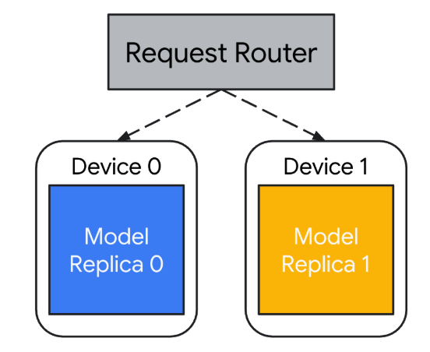
以PyTorch中的FSDP为例
16
DP, DDP, FSDP: 数据并行, 分布式数据并行,完全分片数据并行
DP的基本概念: 不同设备上有完整模型副本，执行不同micro-batch的数据.
Inference is simple.
[1] https://www.uber.com/en-JP/blog/horovod/
All-reduce operators
Notes:
下面，我们将以PyTorch中的FSDP为例来看看集合通信的具体应用场景。在这之前，我们也将简要介绍数据并行、分布式数据并行和最终的完全分片数据并行。DP的基本概念是不同设备上有完整模型副本，执行不同micro - batch的数据，单从推理的角度来看，DP的调度方案是很简洁的。而进入到DP的训练阶段，在反向传播的时候要得到各个机器上的梯度均值要在跨设备对数据执行规约操作，结果会存储在每个进程的接收缓冲区。后续讲到的FSDP会对模型参数、梯度、优化器状态进行分片以减少GPU内存占用，而全归约算子在其中扮演着关键角色。

Slide 17
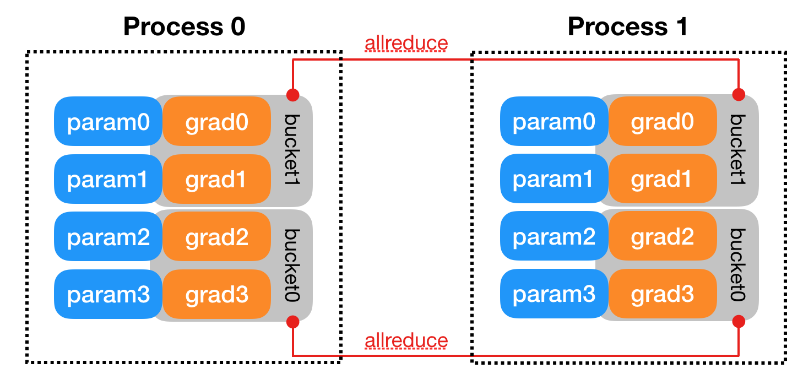
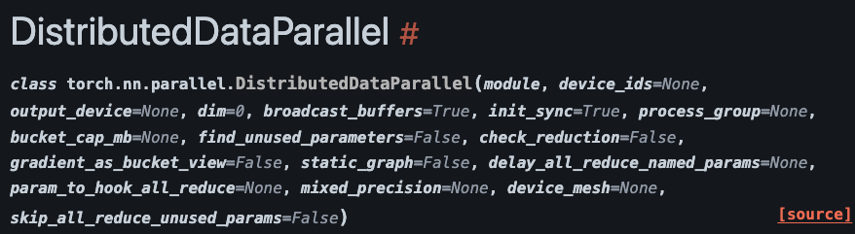
以PyTorch中的FSDP为例
17
DP, DDP, FSDP: 数据并行, 分布式数据并行,完全分片数据并行
DDP相较于DP具有：采用优化的（基于环）全规约 + 分布式支持
  DP：规约操作在节点0上执行（存在负载不均衡）；DDP：基于环的全规约。
  DDP：支持稳健的多进程机制。
[1] https://docs.pytorch.org/docs/stable/notes/ddp.html
Notes:
这一页中，我们首先介绍DP和DDP，这两种其实都是torch中提供的数据并行机制。只是DDP相较于DP优势主要有两点改进：DP的规约操作在节点0上执行，这会导致负载不均衡。而DDP采用优化的基于环的全规约，能有效避免这种情况。此外，DDP还具备分布式支持，拥有稳健的多进程机制。这使得DDP在处理大规模数据和复杂计算时，能更加高效、稳定，为深度学习的可扩展训练提供了更可靠的保障。

Slide 18
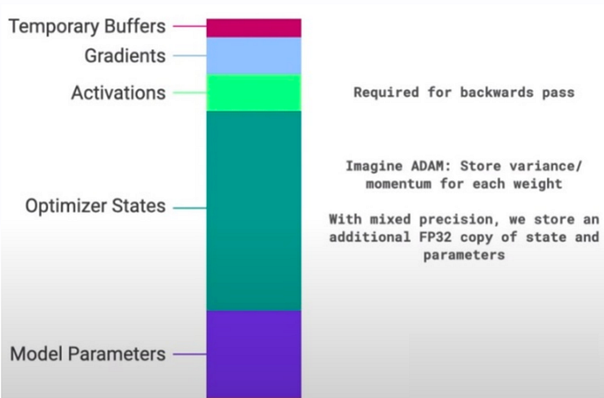
以PyTorch中的FSDP为例
18
DP、DDP、FSDP：数据并行、分布式数据并行、完全分片数据并行
在FSDP出现之前，我们先分析大语言模型训练过程中的内存使用情况。
在模型训练期间，模型参数仅占总内存消耗的一部分。
  还需要考虑优化器状态和梯度。
核心思想：消除冗余数据。
  ZeRO（零冗余优化器）。
[1] https://docs.pytorch.org/docs/stable/notes/ddp.html
Notes:
在探讨PyTorch中的FSDP前，先来剖析大语言模型训练时的内存使用状况。模型训练中，模型参数并非内存消耗的全部，优化器状态和梯度同样占据相当比例。这意味着，要想有效管理内存，不能只关注模型参数。核心思路是消除冗余数据，这就引出了ZeRO，即零冗余优化器。它通过对数据进行合理分片，避免不必要的数据存储，从而减少内存占用，为大语言模型训练提供更高效的内存管理方案。

Slide 19
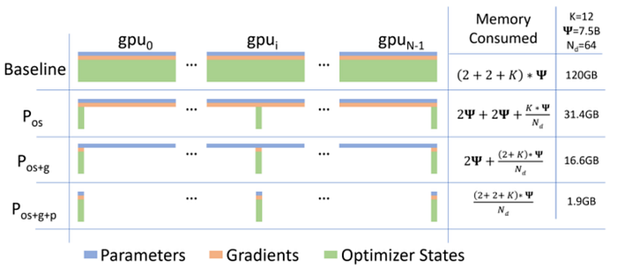
以PyTorch中的FSDP为例
19
DP、DDP、FSDP：数据并行、分布式数据并行、完全分片数据并行
ZeRO的不同优化级别：
  ZeRO-1：对优化器状态进行分片（优化器状态分片）
  ZeRO-2：对优化器状态和梯度进行分片（优化器状态与梯度分片）
  ZeRO-3：对优化器状态、梯度和模型参数进行分片（优化器状态、梯度与参数分片）
ZeRO-3 会因模型参数的分片
而引入额外的通信开销。
K denotes the memory multiplier of the optimizer states
[1] https://docs.pytorch.org/docs/stable/notes/ddp.html
[2] https://www.youtube.com/watch?v=czgA-MbAdvA&t=2550s
Notes:
其中，ZeRO有不同的优化级别。ZeRO - 1对优化器状态进行分片，这能在一定程度上优化内存使用。ZeRO - 2更进一步，对优化器状态和梯度进行分片，优化效果更显著。而ZeRO - 3最为彻底，对优化器状态、梯度和模型参数都进行分片。
不过，ZeRO - 3虽然能大幅减少内存占用，但因模型参数的分片会引入额外的通信开销。这里的K表示优化器状态的内存乘数，它反映了优化器状态在内存使用方面的影响。我们需权衡ZeRO - 3带来的内存优势与通信开销。

Slide 20
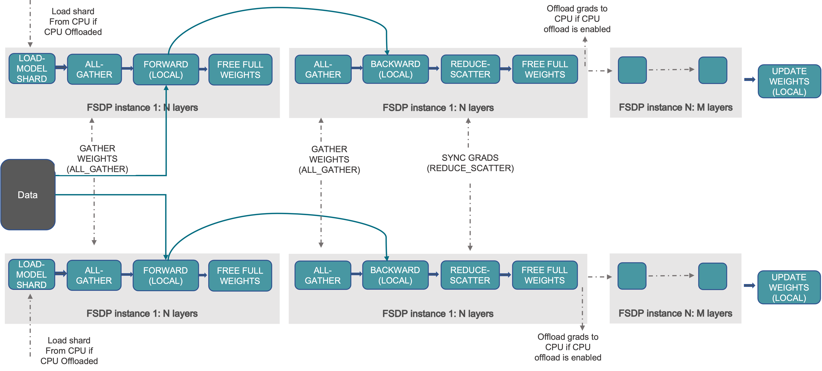
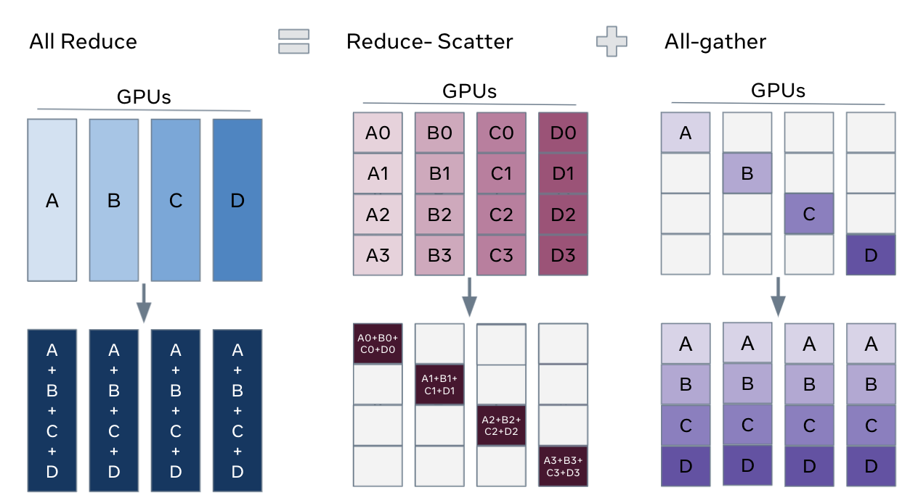
以PyTorch中的FSDP为例
20
DP、DDP、FSDP：数据并行、分布式数据并行、完全分片数据并行
FSDP：对模型参数/梯度/优化器状态进行分片以减少GPU内存占用（ZeRO-3）。
All-reduce =
Reduce-scatter + all-gather
[1] https://docs.pytorch.org/tutorials/intermediate/FSDP_tutorial.html
[2] https://arxiv.org/abs/2304.11277
Notes:
FSDP则借鉴了ZeRO - 3的思想，对模型参数、梯度以及优化器状态进行分片处理，从而显著减少GPU内存占用。
另外，这里提到一个重要等式：All - reduce = Reduce - scatter + all - gather。这意味着全归约操作可拆分为归约分发和全收集两个步骤。这种拆分有助于我们更深入理解集合通信算子的工作机制，为优化分布式训练提供了新的视角。FSDP的场景下，每个GPU上只有部分的权重、梯度和优化器状态，那么就意味着在前向的时候要先通过allgather操作收集所有的权重，进而在当前这个GPU上进行前向推理，这些收集来的其他GPU上保存的权重将用完即弃，不长时间占用显存；进一步，在反向传播时，仍然需要allgather收集机所有的权重，同时通过reduce scatter操作来同步梯度同时把它们分散到保存其优化器和梯度分区的GPU上。

Slide 21
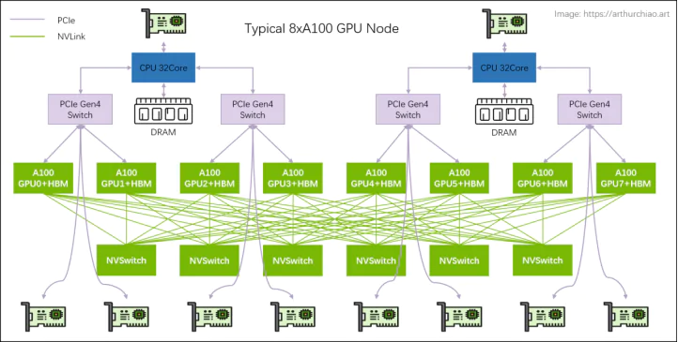
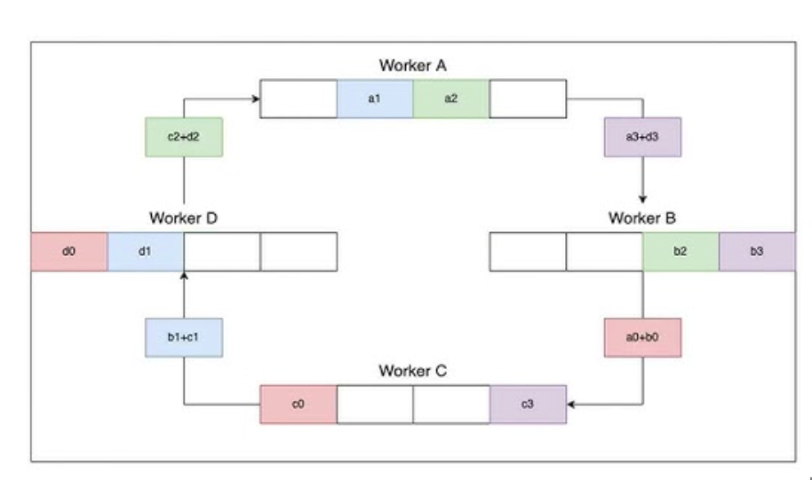
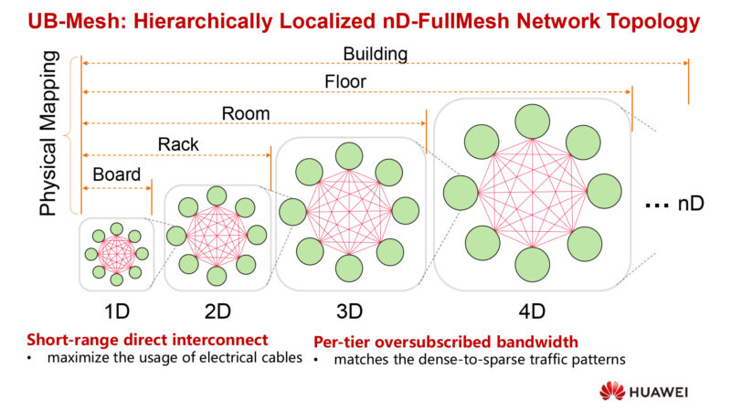
集合通信算子的实现
21
All-reduce = Reduce-scatter + all-gather
集合通信算子的实现
高度依赖于硬件
拓扑结构
NVIDIA GPU CLOS 拓扑
Ring All-reduce
HUAWEI NPU Full-mesh 拓扑
[1] https://docs.pytorch.org/tutorials/intermediate/FSDP_tutorial.html
[2] https://arxiv.org/abs/2304.11277
Notes:
讲完了具体的应用，集合通信算子的实现有其独特的构成与依赖。从构成上看，全归约可分解为归约分发和全收集，这体现了集合通信算子实现的一种内在逻辑组合。而在实现过程中，不同的硬件拓扑结构有着不同的应用。如环形全归约是一种方式，NVIDIA GPU采用CLOS拓扑，华为NPU采用全连接拓扑，这些不同的拓扑结构为集合通信算子的实现提供了多样的选择。
值得注意的是，集合通信算子的实现高度依赖硬件拓扑结构。不同的硬件拓扑会影响通信的效率和性能，所以在实际应用中，需要根据硬件拓扑情况来选择合适的集合通信算子实现方式。

Slide 22

解决方案： FlagOS， 统一AI系统软件栈
Notes:
统一、开源 AI 系统软件栈 FlagOS 简介
面向多芯片的统一、开源 AI 系统软件栈 FlagOS ，是由芯片企业、系统厂商、算法和软件相关单位、非营利性组织、科研机构等十多家国内外机构共同发起并创立的，围绕多种 AI 芯片使用的核心痛点问题，打造的包括通用算子库 FlagGems、统一编译器 FlagTree、并行训推一体框架 FlagScale、统一通信库 FlagCX、自动迁移发版平台 FlagRelease和多芯片评测工具 FlagPerf 的系统软件生态。FlagOS 让我们看到了打破不同芯片软件栈之间生态隔离的可能性，将有效降低开发者的迁移成本。
官网：
https://flagos.io
交互式问答入口：
https://wiki.flagos.io
官方文档：
https://docs.flagos.io
最新1.6版本介绍：
https://mp.weixin.qq.com/s/eBgg6_5FJV-RuYk5fBQvOg
💕 真诚开源，欢迎Star-Watch-Fork
1、高性能通用AI 算子库 FlagGems：https://github.com/flagos-ai/FlagGems
2、统一 AI 编译器 FlagTree: https://github.com/flagos-ai/flagtree
3、并行训推一体框架 FlagScale：https://github.com/flagos-ai/FlagScale
4、统一通信库 FlagCX：https://github.com/flagos-ai/FlagCX
5、大模型评测工具 FlagPerf: https://github.com/flagos-ai/flagperf
6、算子自动生成工具KernelGen： https://kernelgen.flagos.io
7、大模型发版工具FlagRelease:
https://modelscope.cn/organization/FlagRelease
https://huggingface.co/FlagRelease/models
https://www.wisemodel.cn/models/FlagRelease
https://www.gpufree.cn
https://www.aihuanxin.cn
国内镜像站点：
https://gitcode.com/flagos-ai
https://gitee.com/flagos-ai
微信公众号：智源FlagOpen
视频号：智源FlagOpen

Slide 23








https://space.bilibili.com/3546791834290849
https://github.com/flagos-ai
https://www.zhihu.com/people/95-22-20-18/posts
https://flagos.io/Home

Slide 24

感谢观看！

